Slide 1
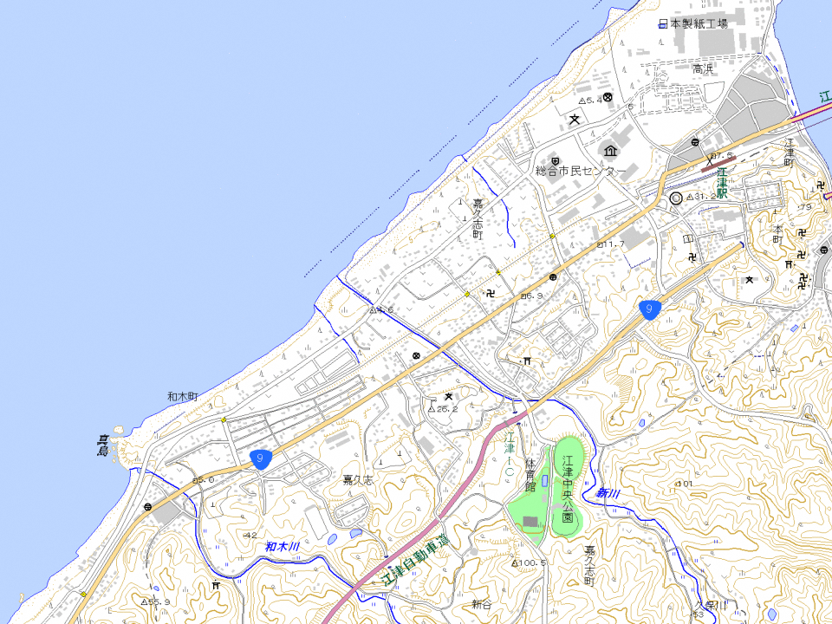
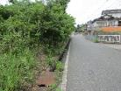
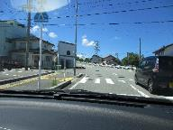
ご う つ し り つ
ご う つ
島根県 江津市立 江津中学校校区 通学路対策箇所図 R6年8月現在
5．カーブミラーがなく、確認しずらい。
＜対策メニュー＞
R5外側線引き直し等対応済み
江津中学校
8．歩道に草木がはみ出し、それを避けるために歩道から車道に出て危ない。
＜対策メニュー＞
R6伐採対応済み
6.今年度接触事故あり。自転車通行用の色表示またはミラーの調整をしてほしい。
＜対策メニュー＞
ミラー修繕
4．溝蓋がなく、車道が狭い。昨年度接触事故あり。
＜対策メニュー＞
R5溝蓋設置済み
7.五左衛門並木通りから渡利小児科へ行く交差点で、横断歩道を渡る際に、大型トラックが右折車線で渡らせようと止まっても、直進車が隠れて見えず、危ない。
＜対策メニュー＞
取り締まり強化
：通学路（学校指定）
：要対策箇所

